Slide 1
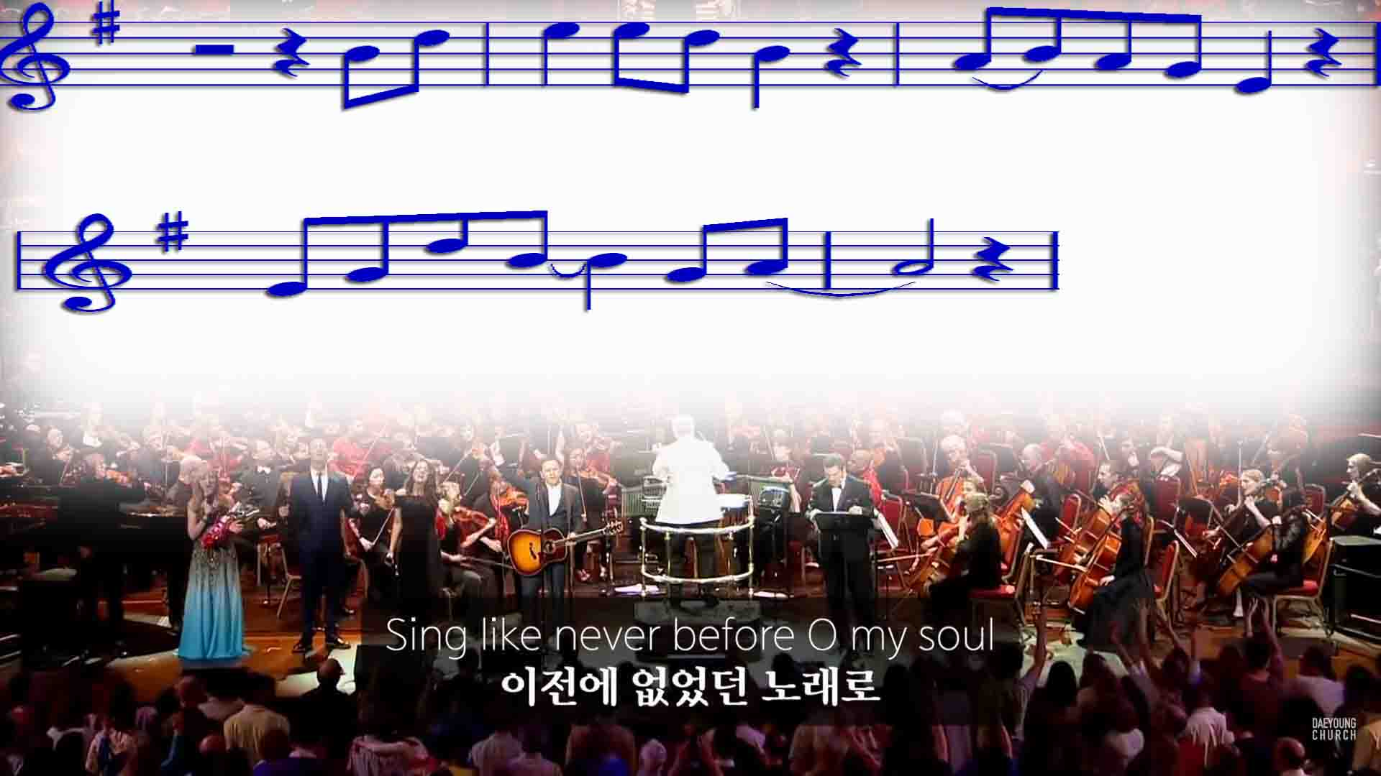
송축해 내영혼 내-영혼아
거룩하신-이름

Slide 2
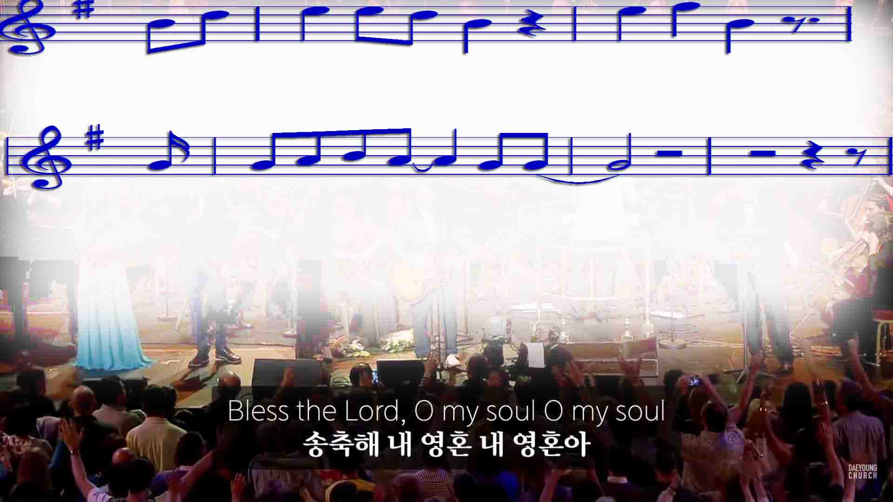
이전 에 없었던 노래로
나 주님을 경-배해

Slide 3
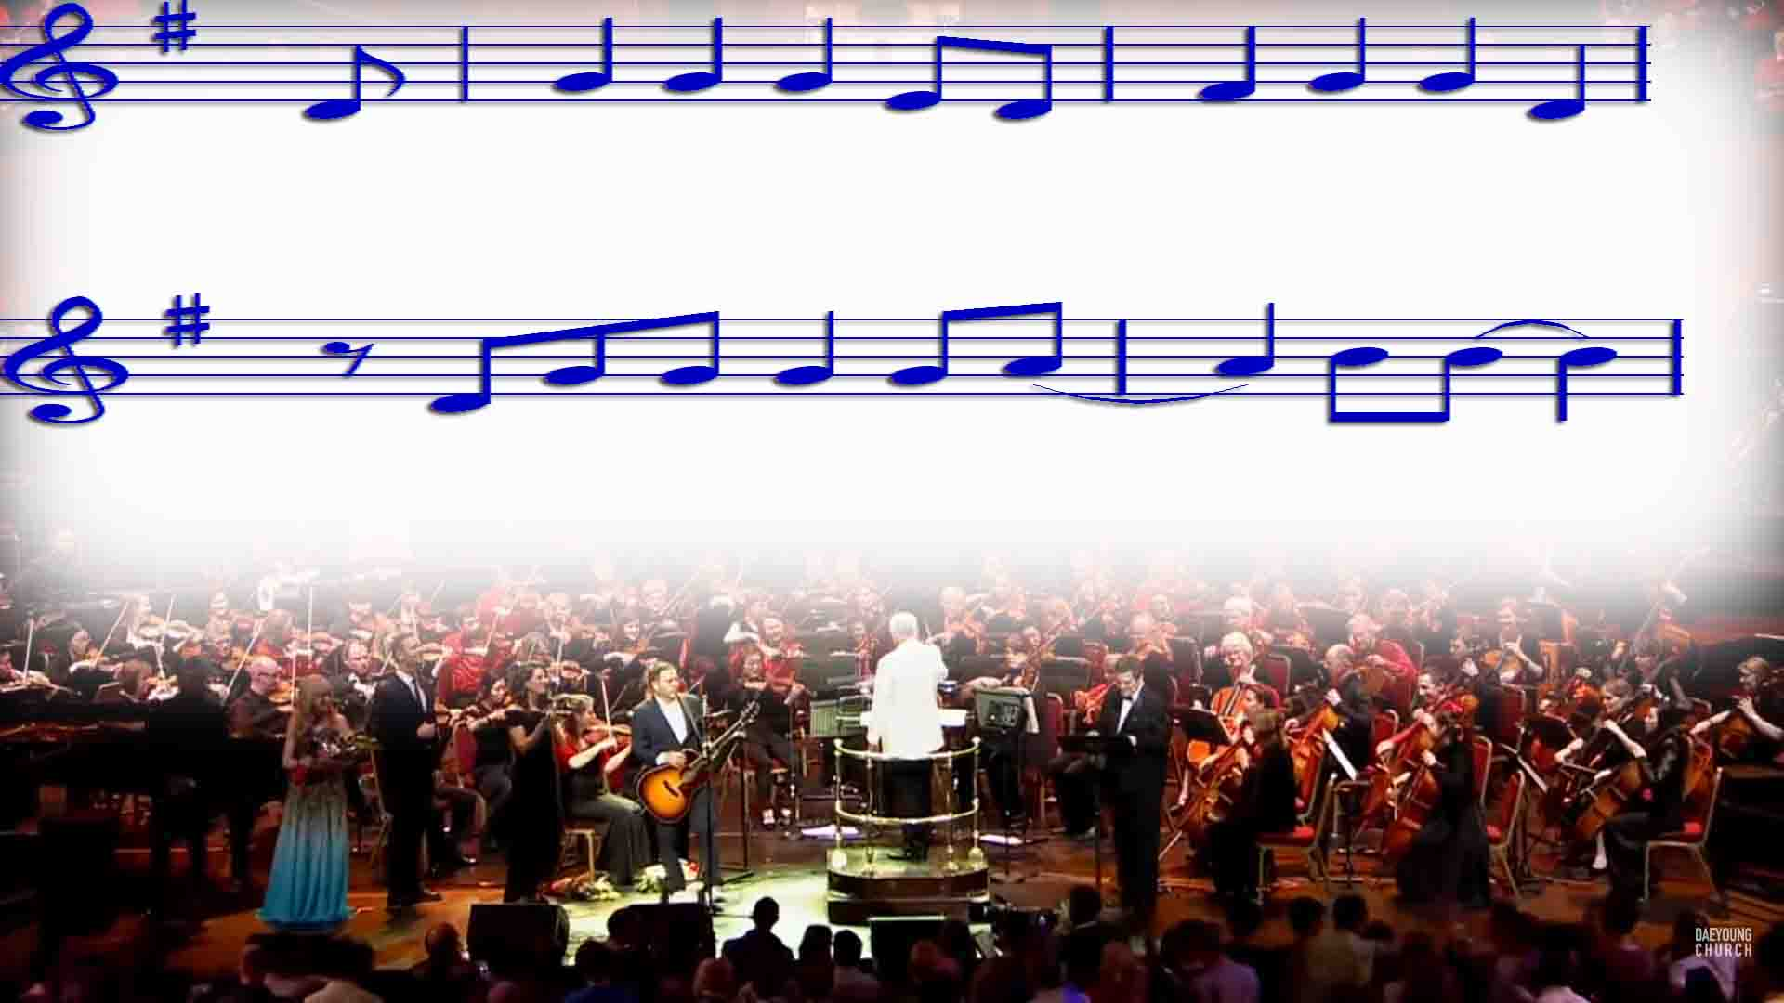
해 가뜨는 새아침 밝았네
이제 다시 주님- 찬양

Slide 4
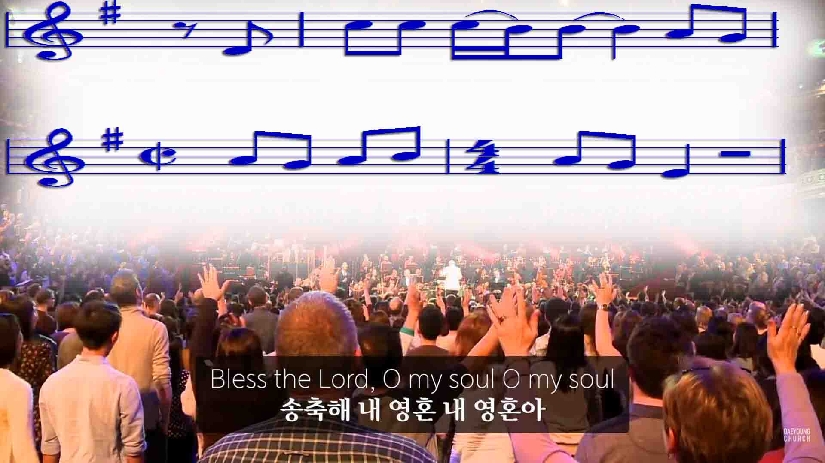
무 슨일이-나 어떤
일이 내게 놓여도

Slide 5
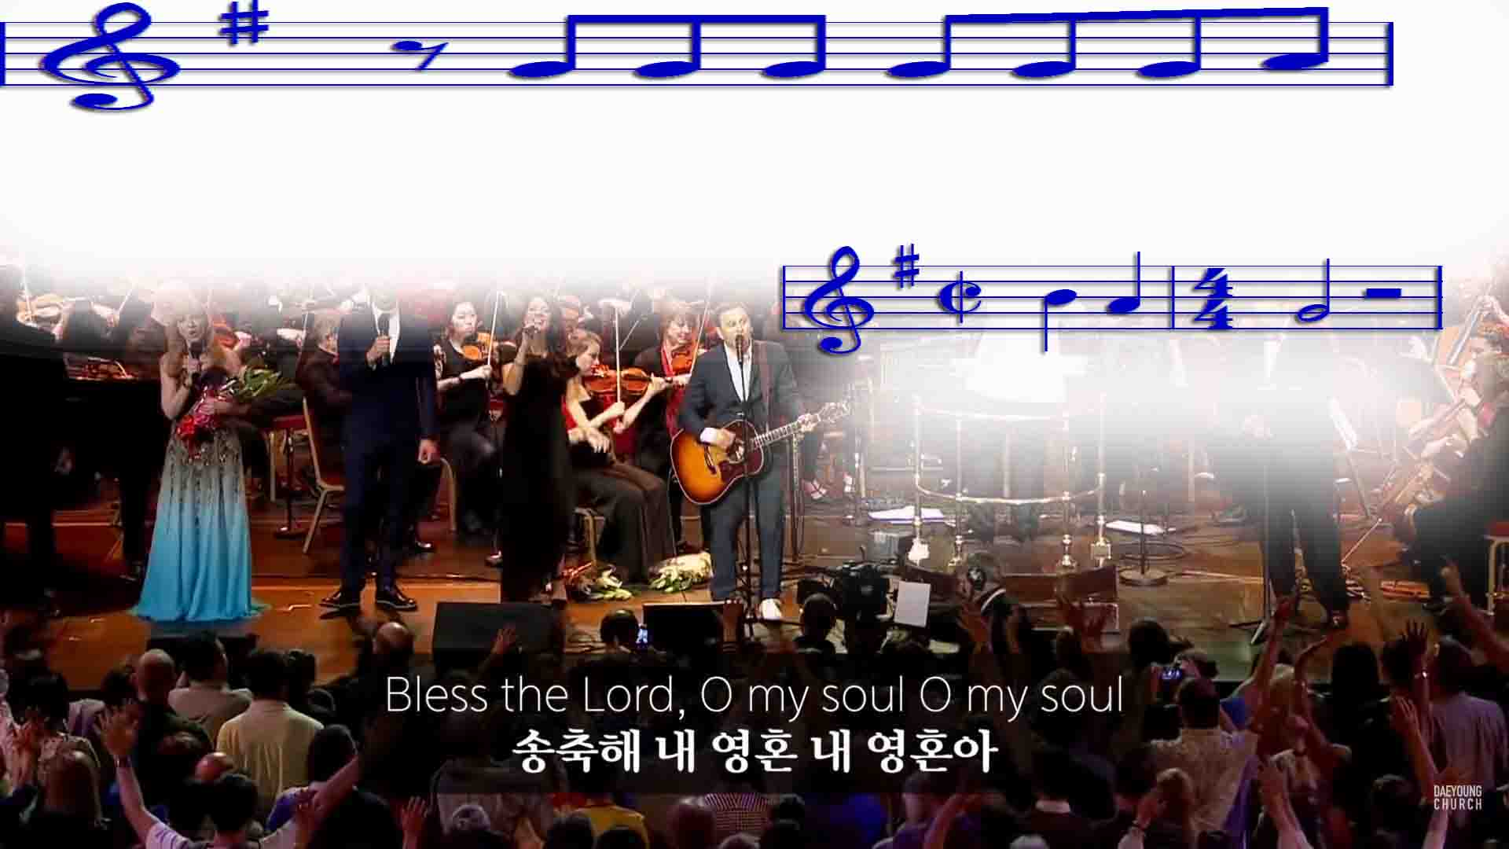
저녁이 올땐 나는
노래 해

Slide 6
송축해 내영혼 내-영혼아
거룩하신-이름

Slide 7
이전 에 없었던 노래로
나 주님을 경-배해

Slide 8
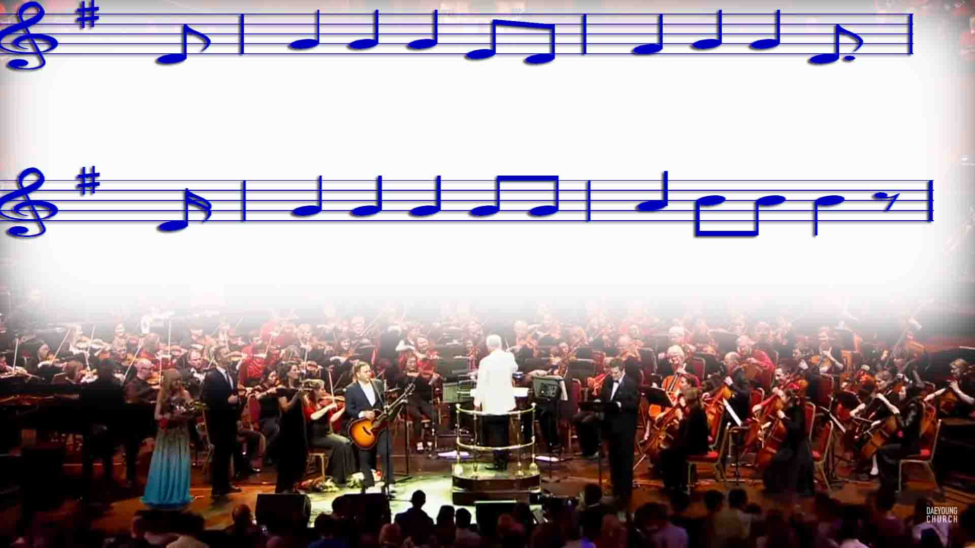
노 하기를 더디 하시는 주
그 의 크신 사랑 넘치 네

Slide 9
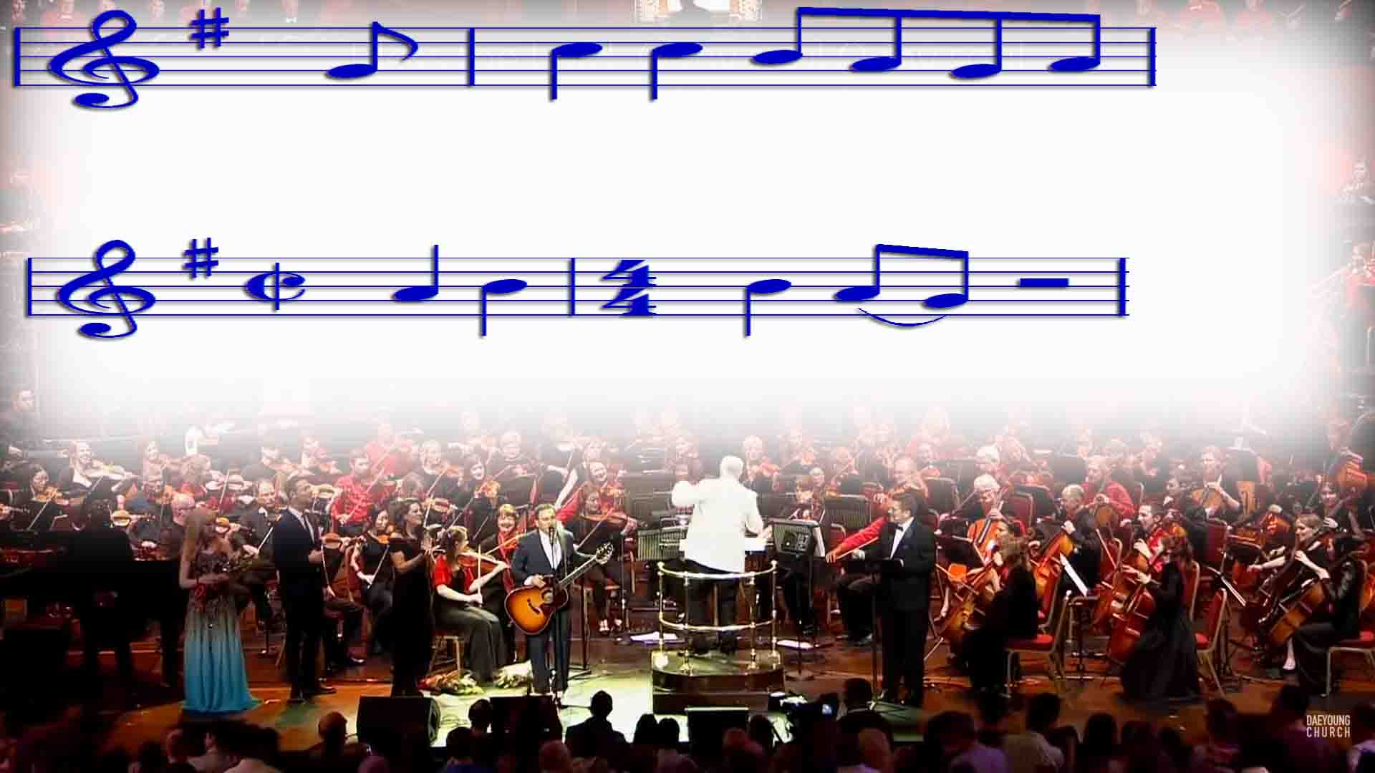
주 의 선하심 내가
노래 하리-

Slide 10
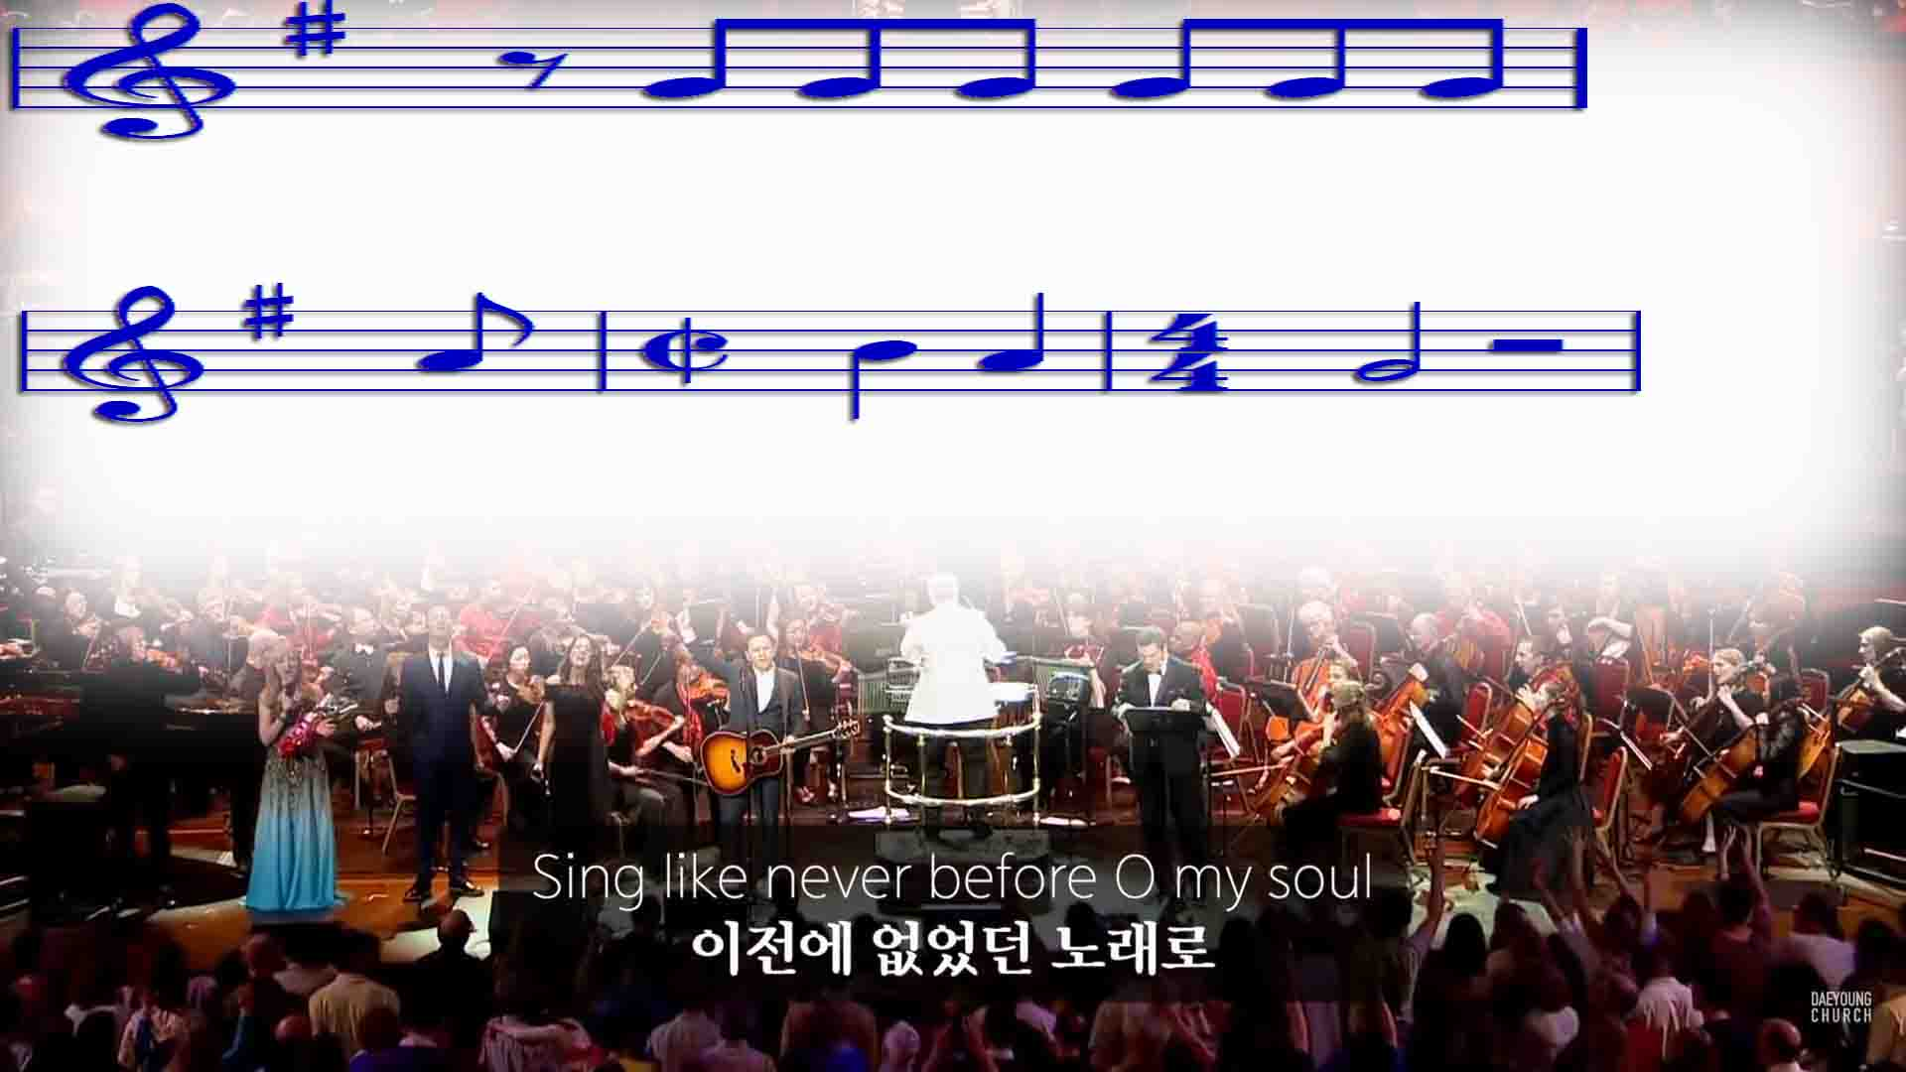
만가지 이유로
나 노래 해

Slide 11
송축해 내영혼 내-영혼아
거룩하신-이름

Slide 12
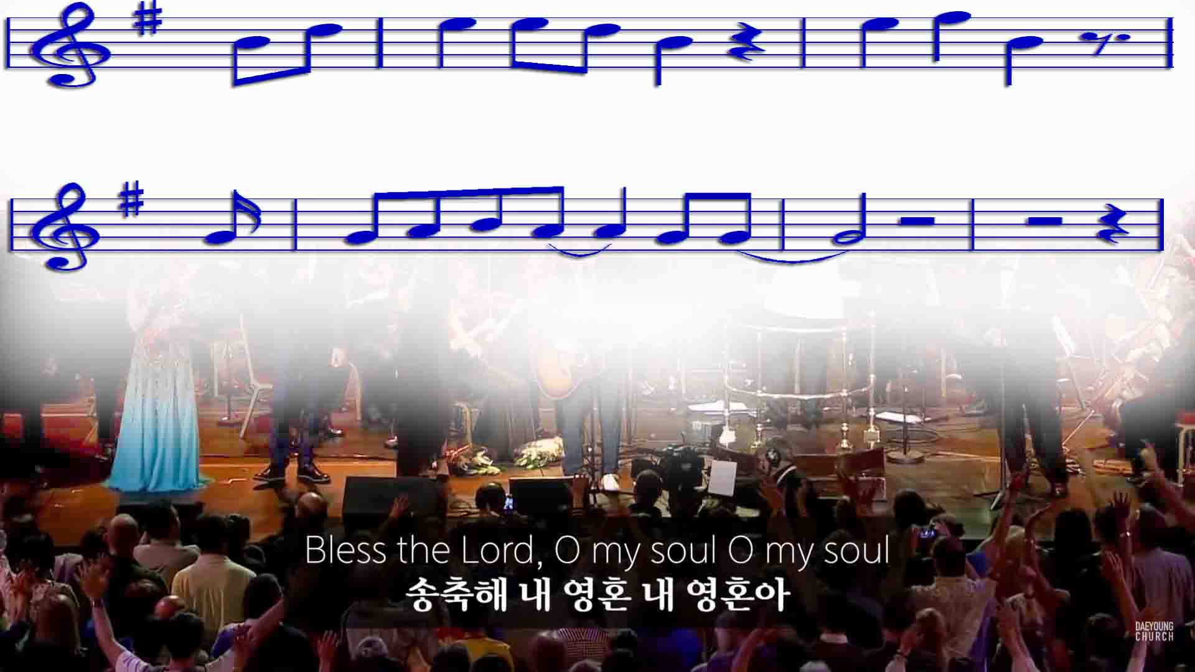
이전 에 없었던 노래로
나 주님을 경 배해

Slide 13
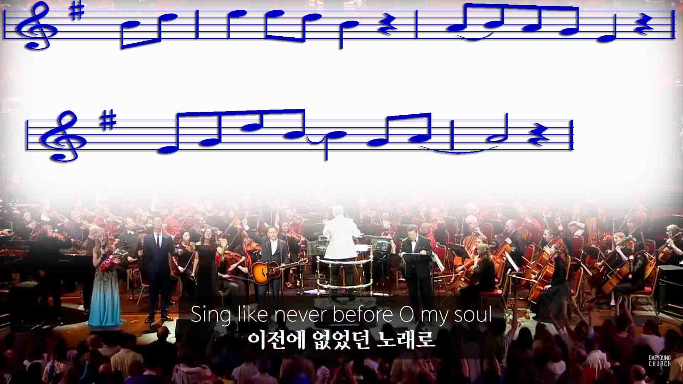
송축 해 내영혼 내-영혼아
거룩하신-이름

Slide 14
이전 에 없었던 노래로
나 주님을 경-배해

Slide 15
곧 그날에 나의 힘다하고
나 의 삶의 여정 마칠 때

Slide 16
끝 없 는찬양-나
드리 리라-

Slide 17
수많은 세월지
나 영원 히

Slide 18
송축해 내영혼 내-영혼아
거룩하신-이름

Slide 19
이전 에 없었던 노래로
나 주님을 경 배해

Slide 20
송축 해 내영혼 내-영혼아
거룩하신-이름

Slide 21
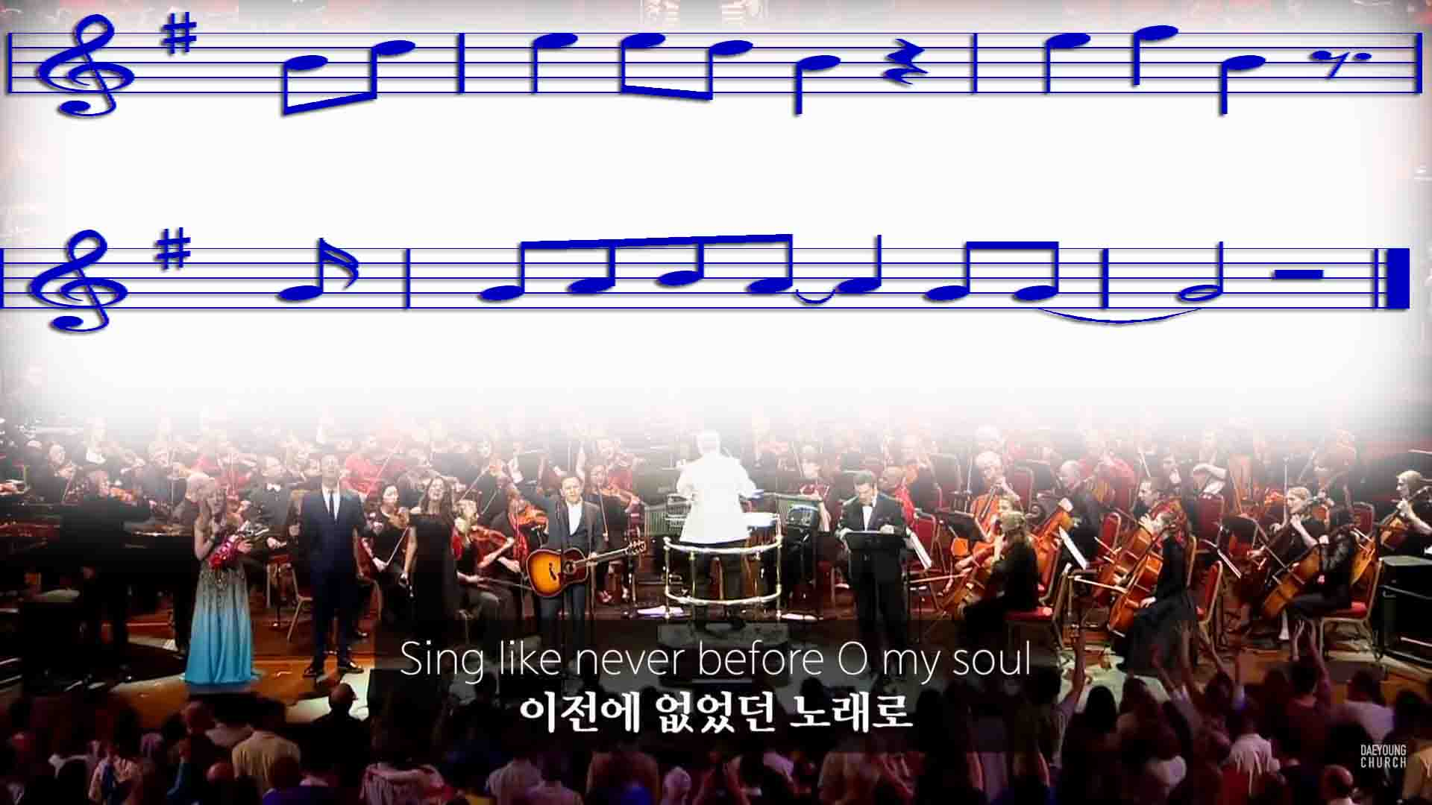
이전 에 없었던 노래로
나 주님을 경-배해--

